Slide 1
Всероссийское совещание территориальных органов Федерального казначейства «Правовое обеспечение деятельности органов Федерального казначейства»
Проект Порядка исполнения территориальными органами Федерального казначейства решений налоговых органов о взыскании налога, сбора, пеней и штрафов, предусматривающих обращение взыскания на средства бюджетов бюджетной системы Российской Федерации, средства бюджетных, автономных учреждений
Начальник Юридического отдела
УФК по Алтайскому краю
С.Л. Овчинникова
12 – 16 октября 2015 года
УФК по Краснодарскому краю
г. Сочи

Slide 2

2
Предложения по совершенствованию
организации исполнения решений налоговых органов
Предусмотреть электронный обмен документами в структурированном виде
Скан-копия
документов
Направление документов
налоговыми органами
Документы в структурированном виде *
Регистрация
в ППО Landocs
Автоматическая регистрация при условии прохождения автоматизированного контроля *
Визуальный контроль содержания документов
Ручной ввод документов
в ППО АСФК
Регистрация документов
в ППО АСФК

Slide 3
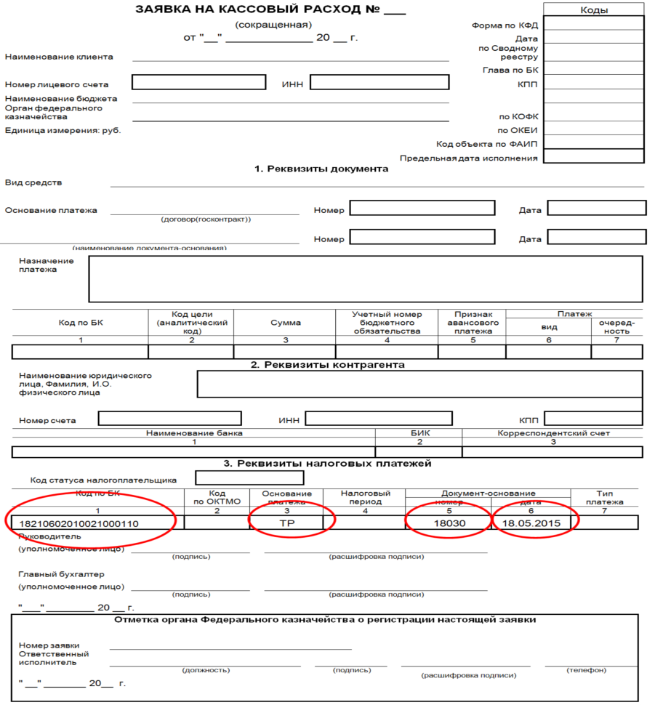


10
Предложения по совершенствованию
организации исполнения решений налоговых органов
Контроль специалистом ОРФК
реквизитов налоговых платежей,
указанных в Заявке на кассовый расход
В соответствии с Порядками кассового обслуживания (8н, 11н, 15н) контроль
полей Раздела З не предусмотрен

Slide 4


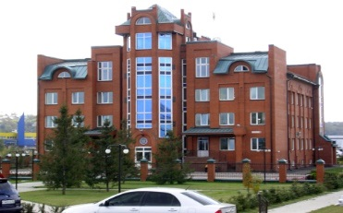

4
Предложения по совершенствованию
организации исполнения решений налоговых органов
Приостановление исполнения органами Федерального казначейства
решения налогового органа в отношении БУ (АУ) на период обращения взыскания на имущество должника
Уведомление о неисполнении должником РНО в течение 3-х месяцев
Направление решения
УФССП
Информация о приостановлении исполнения
Информация о невозможности обращения взыскания на имущество
обращение взыскания
на имущество
Информация о возобновлении исполнения
УФК
БУ
(АУ)
Налоговые органы
Уведомление об уточнении сумм задолженности
Уведомление о полном исполнении
Исполнение

Slide 5




5
Предложения по совершенствованию
организации исполнения решений налоговых органов
Исключение уточнения реквизитов банковского счета
Уточнение сроков проведения процедур
УФНС
Уведомление об уточнении реквизитов
УФК
УФК
Лицевой счет УФНС
Часы работы:
08:00-17:00
Изменение срока исполнения РНО
19:00
30 дней
ЗКР
УФК
10 дней
ЗКР
АУ/БУ

Slide 6



6
Предложения по совершенствованию
организации исполнения решений налоговых органов
Регламентация порядка приостановления операций на лицевых счетах структурных (обособленных) подразделений должника
Действующий
БК
НРБК
Предлагаемая редакция
БК
?
!
«Структурное (обособленное) подразделение должника»
«Филиалы и представительства»

Slide 7



7
Регламентация предъявления исполнительных документов, решений налоговых органов к лицевым счетам межбюджетных трансфертов
Вносится Правительством Российской Федерации
Проект
Бюджетный кодекс Российской Федерации
Раздел VII
ИСПОЛНЕНИЕ БЮДЖЕТА
Глава 25. Основы исполнения бюджетов
Статья 241. Лицевые счета
1. Учет операций по исполнению бюджета, осуществляемых участниками бюджетного процесса, производится на лицевых счетах, открываемых в соответствии с положениями настоящего Кодекса в Федеральном казначействе, органе управления государственным внебюджетным фондом Российской Федерации, финансовом органе субъекта Российской Федерации (муниципального образования) за исключением случаев, установленных настоящим Кодексом.
2. Лицевые счета для учета операций со средствами, поступающими во временное распоряжение администраторов расходов федерального бюджета, администраторов расходов бюджетов территориальных фондов обязательного медицинского страхования, открываются администраторам расходов федерального бюджета, администраторам расходов бюджетов территориальных фондов обязательного медицинского страхования в Федеральном казначействе.
3. Лицевые счета для учета операций со средствами, поступающими во временное распоряжение администраторов расходов региональных бюджетов (местных бюджетов), открываются администраторам расходов региональных бюджетов (местных бюджетов) в финансовом органе субъекта Российской Федерации (муниципального образования).
МИНИСТЕРСТВО ФИНАНСОВ РОССИЙСКОЙ ФЕДЕРАЦИИ
ФЕДЕРАЛЬНОЕ КАЗНАЧЕЙСТВО
ПРИКАЗ
от 29 декабря 2012 г. N 24н
О ПОРЯДКЕ
ОТКРЫТИЯ И ВЕДЕНИЯ ЛИЦЕВЫХ СЧЕТОВ ТЕРРИТОРИАЛЬНЫМИ ОРГАНАМИ
ФЕДЕРАЛЬНОГО КАЗНАЧЕЙСТВА
Виды лицевых счетов
4. Для учета операций, осуществляемых участниками бюджетного процесса в рамках их бюджетных полномочий, органами Федерального казначейства открываются и ведутся следующие виды лицевых счетов:
а) лицевой счет, предназначенный для отражения операций главного распорядителя, распорядителя бюджетных средств по распределению бюджетных ассигнований, лимитов бюджетных обязательств, предельных объемов финансирования <1> (далее - бюджетные данные) по подведомственным распорядителям и получателям бюджетных средств (далее - лицевой счет главного распорядителя (распорядителя) бюджетных средств);
б) лицевой счет, предназначенный для учета операций по кассовым поступлениям в бюджеты субъектов Российской Федерации (местные бюджеты, бюджеты государственных внебюджетных фондов Российской Федерации) и кассовым выплатам из бюджетов субъектов Российской Федерации (местных бюджетов, бюджетов государственных внебюджетных фондов Российской Федерации) (далее - лицевой счет бюджета);
(пп. "б" в ред. Приказа Казначейства России от 12.09.2013 N 17н)
Лицевой счет по операциям с межбюджетными
трансфертами
Лицевой счет по операциям с межбюджетными
трансфертами

Slide 8

9
Спасибо за внимание!

